Slide 1
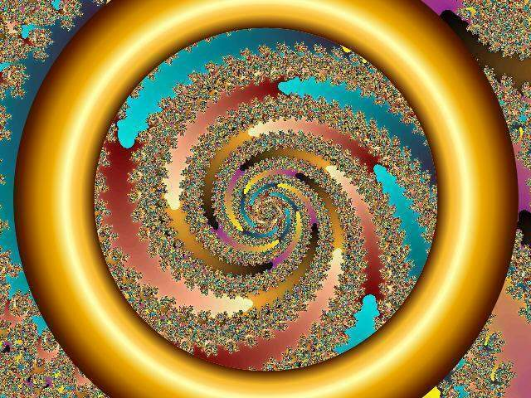
第六篇
量子物理

Slide 2
第六篇 量子物理
第14章 早期量子论
第15章 量子力学基础
第16章 激光与半导体简介

Slide 3
第六篇
量子物理
第14章
早期量子理论

Slide 4
第14章 光的量子理论
Quantum Theory of Light
第1节 普朗克能量子理论
第2节 光电效应
第3节 光子 爱因斯坦光电方程
第4节 康普顿效应
第5节 光子的波粒二象性

Slide 5
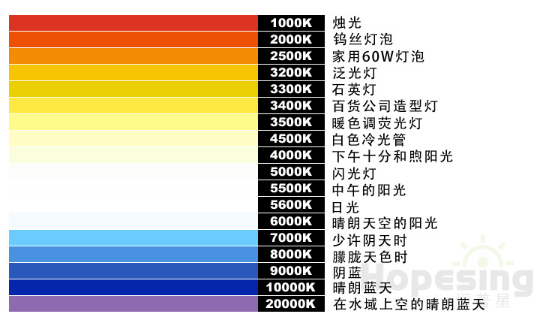
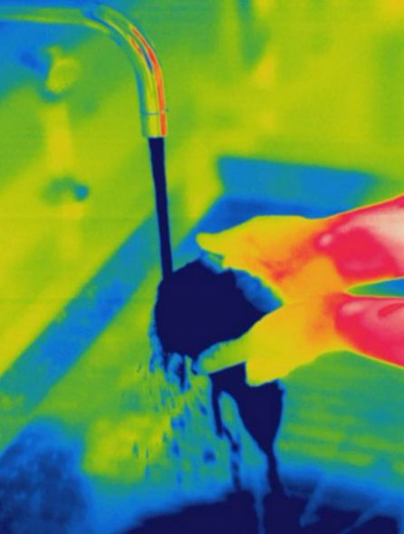

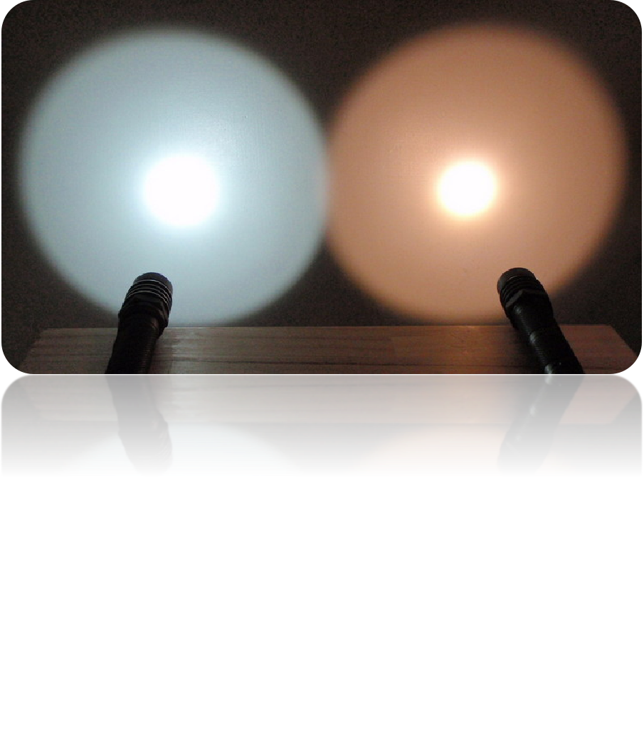
第1节 普朗克能量子理论
Quantum Theory of Planck
1.1 热辐射与黑体辐射
色温
热辐射：物体由于具有温度而辐射出电磁波的现象
6500 K
3500 K
温度越高，单位时间辐射能增多，辐射能的分布逐渐向短波部分移动
1

Slide 6
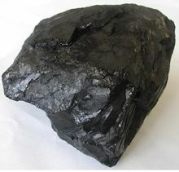
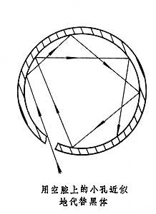
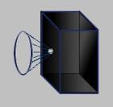
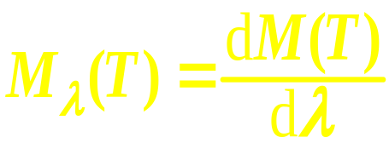

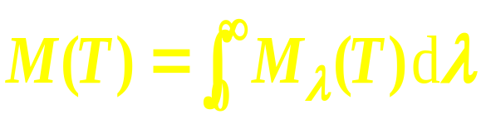
黑体：任意温度下，对任何波长全部吸收的物体，叫绝对黑体
空腔小孔模型
辐出度 (M)：单位时间，温度为T 的物体表面，单位面积发射出的各种波长的电磁波能量之和
单色
2

Slide 7



为绝对黑体的辐出度
1700K
左图为不同温度下，
黑体辐射能量与各种
波长的关系图。
1500K
1300K
1. 维恩位移定律
2. 瑞利-金斯定律
从经典物理出发，解释遇到困难！
3. 普朗克能量子假说
3

Slide 8

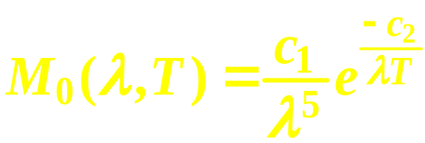

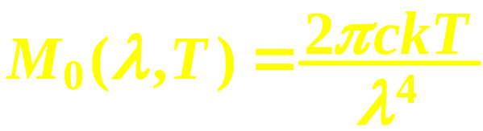
1.2 经典理论的解释
实测
a.维恩( Wien )
根据经典热力学得出：
瑞利-琼斯
维恩
——只适于短波
T=1646K
b. 瑞利-琼斯(Rayleigh-Jeans)
用能量均分定理、电磁理论得出：
在黑体辐射研究中经典物理失败 !
只适于长波
——“紫外灾难”。
4

Slide 9
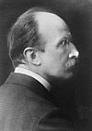
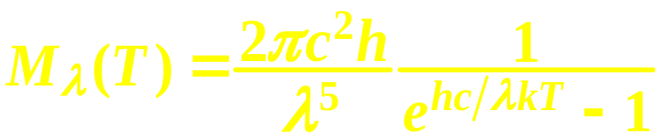
1.3 普朗克黑体辐射公式:
其中k, c 分别是玻尔兹曼常数和光速，T是黑体的绝对温度。
1918
在全波段与实验结果惊人符合！
普朗克的能量子假说：
a. 物体辐射的能量是分立值（能量不是连续的）
b. 存在着能量的最小单元：能量子
ε =hν , h=6.6260755×10⁻³⁴ J·s ——普朗克常数
物体辐射或吸收能量E :
E=nε = nhν
n=1,2,3…...
5

Slide 10
第2节 光电效应
Photoelectric Effect
2.1 光电效应实验
G
实验装置见右图
U
2.2 实验规律
(1) 对一定光强，光电流强度I
随电压U增加。
I
光电流随U增加
(2) 饱和光电流强度与入射
光强度成正比。
I_{S}
3
2
(3) I=0 时U= –U_{a} ,
U_{a} : 遏止电压。
1
U_{a}
0
U
6

Slide 11

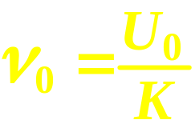
(4) 遏止电压的大小反映光电子初动能的大小,
光电子的最大初动能为：
(5) 光电子的初动能与入射光强度无关，而随入
射光的频率线性增加。只有当入射光频率ν大
于一定的频率ν₀（红限频率)时，
才会产生光电效应。
I
I_{S}
3
2
(6) 光电效应具有瞬时性，
响应速度很快, 延迟
时间不超过10⁻⁹s。
1
U_{a}
0
U
相同频率不同入射光强度
7

Slide 12
2.3 经典理论的解释
按照光的经典电磁理论：
光电子的最大初动能应决定于入射光的强度而不是频率。
光波是连续传播的，只要入射光有足够的强度，任何频率的入射光都应产生光电效应。
光电子需吸收一定的能量才能逸出金属表面， (阴极电子积累能量克服逸出功需要一段时间)，
光电效应不可能瞬时发生！
8

Slide 13
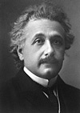
第3节 光子 爱因斯坦光电方程
Photon Photoelectric Equation
3.1 光子
爱因斯坦在能量子假说的基础上
提出光子理论：
一束光，是一束以光速 运动的粒子
流，这些粒子称为光量子(光子)。光的能
量不是均匀地分布在波阵面上，而是集中在微粒上每个频率为ν 的单个光子的能量为：
1921
ε =hν
3.2 光子假说对光电效应的解释
入射光强度越大, 光子数越多, 光子与电子相互
作用的数目越多,逸出的光电子数目多
——饱和光电流与入射光强度成正比
9

Slide 14
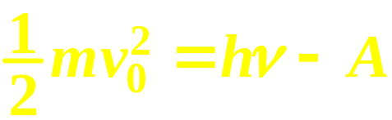
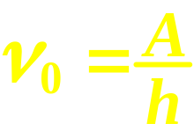
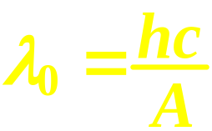
(2) 最大初动能与频率成线性关系。
一个光子被一个电子所吸收，使电子获得hν 的
能量，一部分用于脱离金属表面，由能量守恒
可得最大初动能：
逸出功
————爱因斯坦的光电方程
所以当 ν＜A/h时，不发生光电效应。
产生光电效应的最小频率——红限频率：
红限波长
(3) 当光照射金属时，电子吸收能量是一次性的，
不需要能量积累，电子逸出是瞬间，无明显
时间延迟
10

Slide 15
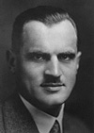


第4节 康普顿效应
Compton Effect
4.1 康普顿效应的实验规律
准直系统
检测器
X射线管
散射光λ
1927
石墨晶体
入射光λ_{o}
实验规律：散射光中除了有波长与入射光相同的
成份外，还有波长大于原波长的成份。
波长的变化量与散射角有关,而与原波
长和散射物质无关。
11

Slide 16
实验结果：
(1) 散射的光线中有与 入射波长λ_{o}
相同的射线, 也有波长λ >λ_{o} 的
射线。
I
θ=0º
(2) 散射光波长的改变量
Δλ＝λ－λ_{o}
随散射角θ 的增加而增加。
λ
I
θ=45º
λ
(3) 对同一散射角θ, 波长的增加量
Δλ 相同,与散射物质无关。
I
θ=90º
(4) 康普顿散射的强度与散射物质
有关。原子量小的散射物质，
康普顿散射(波强)较强，反之
康普顿散射(波强)较弱。
λ
I
θ=135º
λ
λ₀
12

Slide 17

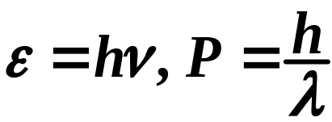
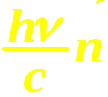

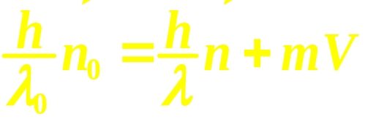
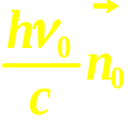
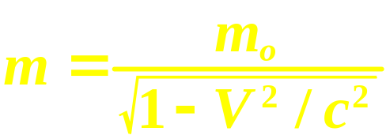

4.2 康普顿效应的量子解释
由于物质中的外层电子的动能远小于入射光子的动能, 碰撞前电子可以看作是静止的。碰撞过程中, 光子的一部分能量传递给电子，能量减小, 频率减小, 因而波长增大。
X射线光子与“静止”的“自由电子”弹性碰撞:
碰撞前后系统的能量与动量守恒
能量守恒:
散射的光子
θ
入射光子
动量守恒:
-
e
ϕ
电子相对论质量：
反冲电子
13

Slide 18
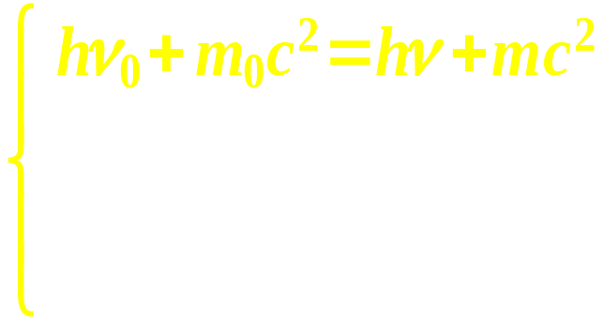
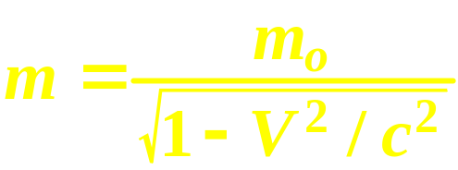
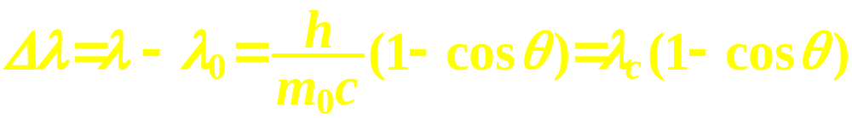
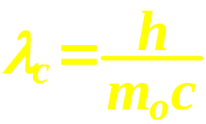
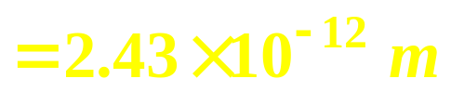

散射的光子
θ
入射光子
-
e
ϕ
反冲电子
由上几式得波长偏移:
——Compton波长
可见: Δλ 与λ_{o}无关, Δλ只与散射角θ 有关,θ↑,Δλ↑。
光子与内层电子的碰撞可看作是与原子的碰撞。由于原子的质量远大于光子,碰撞过程中光子的能量几乎不变, 因而波长保持不变。
所以X 射线光子与束缚很紧的电子碰撞:
14

Slide 19
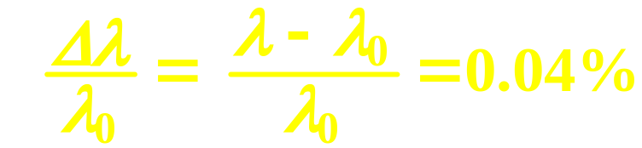
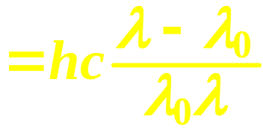

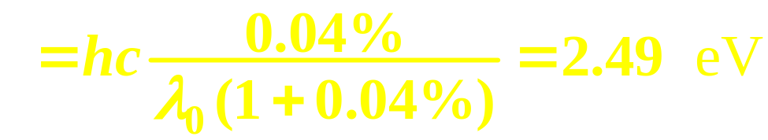
例. 波长为2.0 Å的X射线射到碳块上, 由于康普顿
散射，波长改变0.04％，
求：(1)该光子的散射角;
(2)使这个光子散射的反冲电子的能量。
解：(1)由已知条件:
解出:
(2)由能量守恒, 反冲电子获得的能量
即光子损失的能量：
电子
15

Slide 20
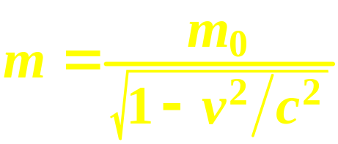

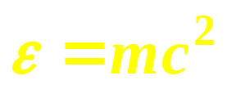
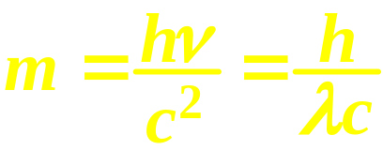
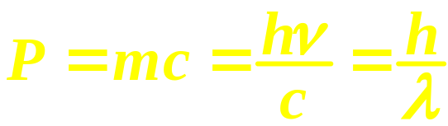

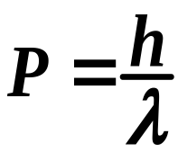
第5节 光子的波粒二象性
Wave-Particle Duality of Photons
一、光子的质量
由
可知光子的静止质量
由相对论质能关系:
二、光子的动量
三、光子的波粒二象性 光子方程
爱因斯坦光子方程:
定量地表现了光的波动性和粒子性
16

